Slide 1
Notes:
Pada tahun 1943 Winston Churchill pernah berkata “We shape our our buildings; then they shape us.” Selamat pagi kami dari kelompok 1 dalam 10 mennit kedepani kami akan membahas tentang ‘Ruang & Aktivitas’ dalam 5 poin utama:
Sejarah singkat
Jumlah Aktivitas
Klasifikasi Aktivitas
Kebutuhan & Persyaratan Ruang
Alur aktivitas

Slide 2
LOKASI
Höschgasse 8, 8008 Zürich, Switzerland

Slide 3
Notes:
Lokasi:
Pavilion le Corbusier terletak di benua eropa, lebih tepatnya di negara swiss/switzerland yang bersebelahan dengan negara jerman dan juga merupakan negara kelahiran Le Corbusier, Lebih spesifiknya berada di kota Zurich, dengan alamat lengkap Höschgasse 8, 8008 Zürich, Switzerland

Slide 4
Tahun 1960 à Le Corbusier diamanatkan oleh Heidi Weber untuk membangun sebuah gedung pameran publik.
Tahun 1965
Le Corbusier meninggal, dua tahun sebelum penyelesaian museum, yang dibuka untuk umum pada 15 Juli 1967.
Pada tahun 1960, Heidi Weber memiliki visi untuk membangun sebuah museum yang dirancang oleh Le Corbusier. Gedung ini harus menunjukkan karya seni dalam lingkungan yang ideal yg diciptakan oleh arsitek itu sendiri.
Tahun 2019 dibuka kembali untuk umum sebagai museum seni
Tahun 1961-1964 Pengerjaan gedung pameran publik dilakukan dan tahun 1964 bangunan diambil alih oleh Heidi Weber dan digunakan untuk menyimpan benda-benda peninggalan le corbusier
Tahun 2016
Heidi Weber menghapus koleksi permanen dari gambar, karya seni, furnitur, model arsitektur dan dokumen Le Corbusier setelah upaya untuk menemukan kesepakatan antara dirinya dan kota Zürich, yang memiliki gedung, gagal. Paviliun saat ini digunakan untuk pameran sementara, kegiatan pendidikan dan acara khusus
Notes:
slide 7 :
Sebelum memasuki topik analisis aktivitas, saya akan menjelaskan sejarah singkat dari pavillon le corbusier, berawal ditahun 1960 Heidi Weber seorang pengoleksi lukisan asal swiss memiliki visi membangun sebuah museum yang dirancang oleh le corbusier yaitu pavillon le corbusier
untuk menunjukan karya seni dari le corbusier itu sendiri, sehingga pada tahun 1960 weber mengamanatkan le corbusier untuk merancang dan membangun sebuah museum.
Dari tahun 1961-1964 proses pembangunan pavillon pun dilakukan mulai dari penyerahan gambar desain bangunan hingga proses pembangunan, pada 1964 proyek pavillon le corbusier diambil alih oleh weber, proses pembangunan terus berlanjut hingga pada tahun 1965 le corbusier meninggal 2 tahun sebelum peresmian museum yang dilaksanakan
pada tanggal 15 juli 1967, pavillon le corbusier terus beroperasi sebagai museum dengan menampilkan
hasil karya le corbusier beserta dokumen dokumennya, hingga ditahun 2016 museum tersebut berubah menjadi tempat untuk temporary exhibition, kegiatan pendidikan tentang seni pastinya dan acara khusus karena museum tersebut beralih menjadi milih kota zurich setelah weber tidak dapat mempertahankan kepemilikan gedung dan alhasil semua karya dan dokumen le corbusier dikeluarkan dari museum namun pada tahun 2019 museum ini kembali
dibuka untuk umum sebagai museum seni.

Slide 5
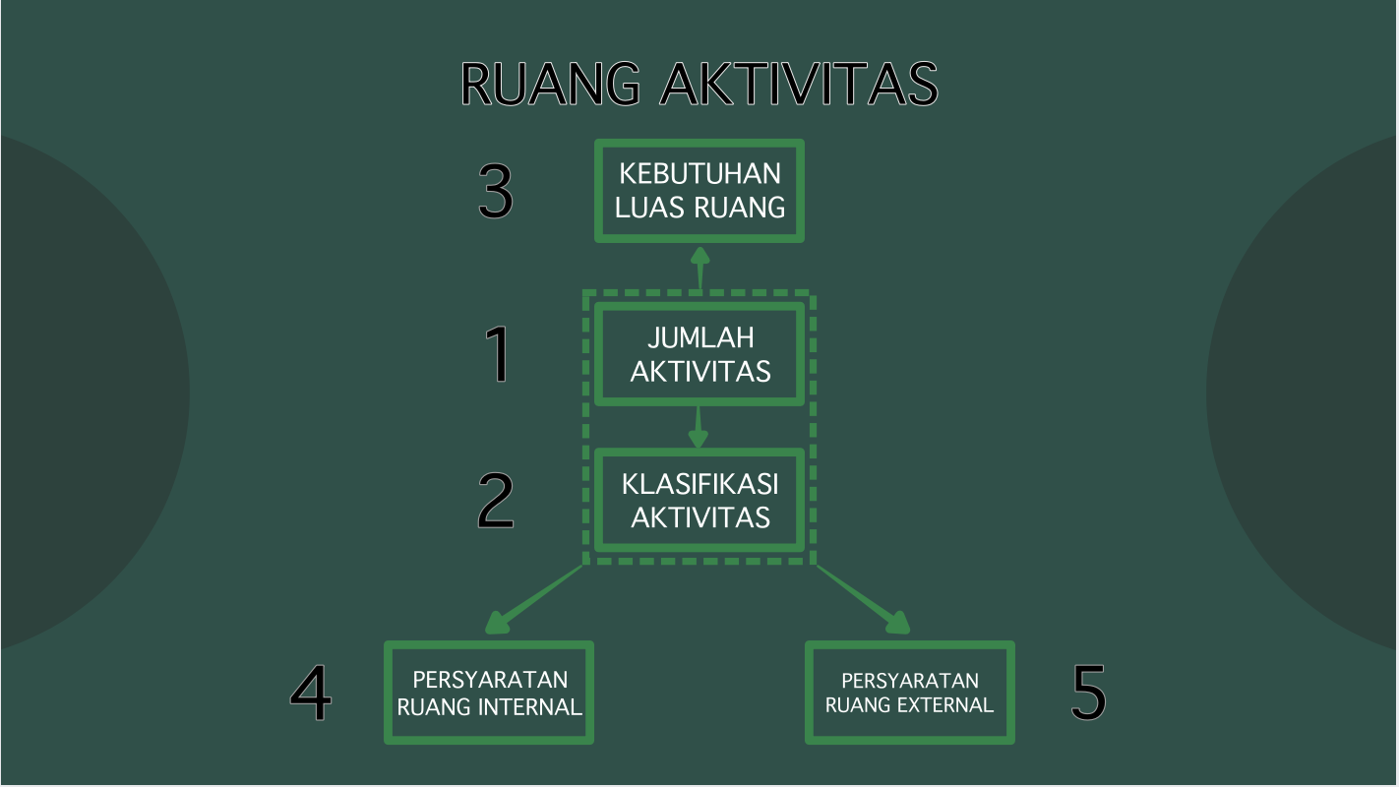
Notes:
Ruang aktivitas
Selanjutnya ada aktivitas ruang, pertama terdapat jumlah aktivitas, ada aktivitas apasaja yang mungkin terjadi, yang menghasilkan klasifikasi aktivitas. Dari kedua hal tersebut didapatkan kebutuhan luas ruang, yaitu berapa luasan ruang yang dibutuhkan untuk aktivitas tersebut. Lalu persyaratan ruang internal serta persyaratan ruang external.

Slide 6
J U M L A H
A K T I V I T A S
Notes:
Berikut adalah aktivitas-aktivitas yang terjadi di dalam Pavillon le Corbusier.

Slide 7
7
Notes:
Yang pertama ada aktivitas di basement. di lantai basement ada r. exhibition, tempat dimana dilaksanakannya pameran-pameran, disampingnyaada r. storage,e tempat menyimpan barang-barang, tdi depannya terdapat toilet. Di belakang toilet ada heating plan yang berfungsi untuk water heater, heater ruangan dan alat-alat pemanas. Di ujung kana nada shelter. Ada juga office di depan r. exhibition. Terdapat juga ramp utuk akses orang disabilitas.

Slide 8
Ground floor
Notes:
Satu lantai diatasnya terdapat ground floor. Di ground floor terdapat main entrance di mana orang memasuki Pavillon le Corbusier, ada juga wardrobe tempat menyimpan barang. Terdapat juga Hall and kitchen untuk tempat masak dan titik temu. Terdapat dua private door yang hanya bisa di akses oleh orang tertentu, di tengah ruangan tersebut terdapat foyer untuk tempat berkumpul atau bisa disebut juga sebagai public space, di ujung kanan ada hall yang menyambungkan 2 lantai. Terdapat juga tangga untuk mengakses antar latai, dan ada skylight tempat masuknya cahaya dari atap di bagian kir. Terdapat teras dan juga ramp

Slide 9
Notes:
Untuk first floor yang pertama ada ramp. Terus yang kedua ada library tempat dimana pengunjung bisa membaca buku Habis itu terdapat juga tangga ada lagi ada office untuk karyawan di bagian yang berwarna hijau, terus di bagian kiri dan kanan lantai yang berwarna merah terdapat hall space tempat pengunjung bertemu atau tempat pertemuan

Slide 10
rooftop
Notes:
Dan untuk lantai teratas yaitu roof terrace di sana terdapat juga ramp untuk akses bagi orang yang menyandang disabilitas, terdapat bagian dimana pengunjung bisa mengakses tempat tersebut yaitu di bagian kanan yang berwarna abu-abu terus ada juga stairs untuk menuju roof terrace

Slide 11
K L A S I F I K A S I
A K T I V I T A S
Notes:
Berikut adalah klasifikasi aktivitas pada bangunan pavillon le corbusier

Slide 12
BASEMENT
Private
Storage
Office
Heating plant
Shelter
Semi-Private
Ramp
Tangga
Public
Exhibition
Notes:
Aktivitas bangunan ini dibagi berdasarkan karakter ruangnya, apakah itu publik, privat atau semi-privat.
Pada basement, aktivitas yang private terjadi di ruang storage, office, heating plant dan shelter.
Aktivitas semi-privat terjadi di ruang sirkulasi yaitu pada ramp dan tangga.
Aktivitas publik terjadi pada ruang exhibition.

Slide 13
GROUND FLOOR
Private
Wardrobe
Hall & Kitchen
Terrace
Semi-Private
Entrance
Ramp
Tangga
Public
Foyer
Hall 2 Level
Notes:
Selanjutnya ada lantai dasar.
Aktivitas private terjadi di ruang wardrobe, hall&kitchen, dan terrace. Aktivitas semi-private terjadi para entrance, ramp dan tangga, lalu aktivitas publik publik para foyer dan hall 2 level.

Slide 14
FIRST FLOOR
Private
Office
Semi-Private
Ramp
Tangga
Public
Hall
Library
Notes:
Selanjutnya lantai 1.
Aktivitas private terjadi para office, semi private pada ramp dan tangga, dan publik pada hall dan library.

Slide 15
ROOF TERRACE
Semi-Private
Ramp
Stairs
Private
Accesible
part
Notes:
Yang terakhir ada roof terrace.
Aktivitas semi private terjadi pada ramp dan tangga sedangkan aktivitas publik pada bagian yang bisa diakses

Slide 16
Comfort
Ruang gerak
Health
Cahaya
Pertukaran Udara
Suara
Kebutuhan
&
Persyaratan
Aktivitas
Safety
Aman dari gangguan yang tidak diinginkan
Easy
Aksesibilitas
Notes:
Selanjutnya..
Kebutuhan & Persyaratan Aktivitas dibagi menjadi empat, yaitu Comfort, Health, Safety, dan Easy. Pavillon Le Corbusier memiliki ruang gerak yang nyaman juga keamanan pada bangunan tersebut aman dari gangguan yang tidak diinginkan. Aksesibilitas ke Pavillon Le Corbusier gampang ditemukan dan lewatkan lalu pengarahan cahaya,ventilasi udara dan sirkulasi suara pada bangunan ini tersebut sehat.

Slide 17
A L U R
A K T I V I T A S

Slide 18
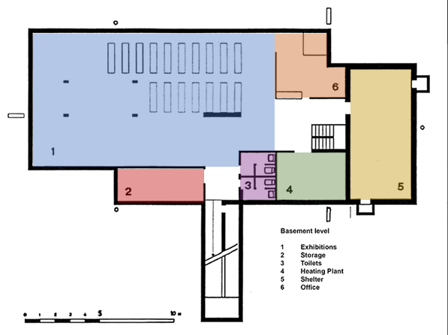
U
Notes:
Untuk alur aktivitas di lantai basement, terdapat dua sirkulasi dari area luar bangunan pavillon ke area dalam yaitu melalui tangga atau ramp, jika pengunjung memasuki ruangan melalui tangga pengunjung hanya perlu berjalan lurus kearah timur untuk menuju ruang exhibition atau kebarat untuk ke area shelter atau belok kiri ke arah utara untuk menuju toilet sedangkan jika pengunjung masuk melalui jalur raemp pengnjung bisa lansung lurus kearah selatan untuk ke ruang exhibition yang sebelumnya melewati toilet atau berbelok ke kanan ke arah barat untuk ke area shelter, area storage, heating plant, dan office bukanlah ruang publik sehingga pengunjung hanya bisa mendatangi area exhibition, shelter dan toilet

Slide 19
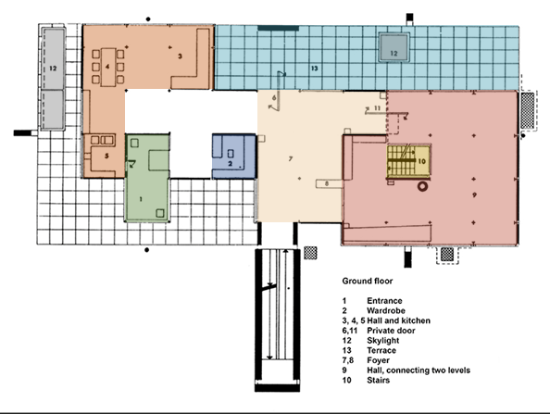
U
Notes:
Alur aktivitas pengunjung dimulai pada pintu masuk utama di bagian utara bangunan massa pavillon. Dari entrance bisa menuju ke hall and kitchen pada bagian timur dan sirkulasi tersier menuju wardrobe pada bagian barat. Selanjutnya pada bagian selatan terbuka mengarah paada 3 arah. Pada bagian barat menuju ke foyer. Dari foyer pada bagian selatan menuju ke teras dan skilight. Dari foyer pada bagian utara menuju ramp yang menembus ke lantai first ground dan roof terrace. Dari foyer bagian barat menuju hall, connecting two levels, dan stairs.

Slide 20
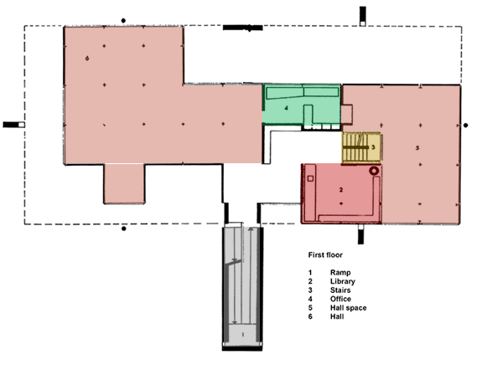
U
Notes:
Selanjutnya alur aktivitas pengunjung pada first floor, bisa dari 2 jalur yaitu stairs dan ramp. Dimulai dari stairs ke hall space yang membagi ke arah selatan dan utara tangga. Pada bagian selatan lalu ke timur melewati office dan menuju hall yang luas. Pada bagian utara lalu ke timur menuju library dan menembus ke sirkulasi tersier. Pada bagian tengah pavillon tersambung juga dari ramp yang berasal dari basement sampai ke roof teracce. Ramp padaa first floor pada bagian selatan ke utara menuju ke roof terrace. Sedangkan pada bagian utara ke selatan sirkulasi dari ground floor.

Slide 21
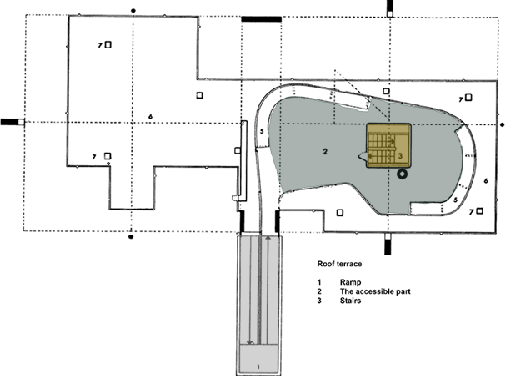
U
Notes:
Selanjutnya alur aktivitas pengunjung roof terrance, bisa dari 2 jalur yaitu stairs dan ramp. Dimulai dari stairs langsung menuju ke the accessible part. Sirkulasi yang terbentuk sesuai dengan bentuk bangunan pavilion yang mengelilingi bagian stairs. Sama dengan sirkulasi dari ramp yang menuju ke the accessible yang dapat melihat langgung pemandangan dari roof terrace.

